Slide 1

Riforma Corte dei Conti i punti chiave della riforma tra nuovi controlli e «scudo erariale»
«La Corte dei Conti è un organo dello Stato a cui la Costituzione, A norma dell'art. 100, secondo comma, attribuisce il compito di vigilare sulla legittimità degli atti del governo E SULLA BUONA, gestione del bilancio dello Stato. Inoltre essa partecipa al controllo sulla ge3stione finanziaria degli enti. La Costituzione assicura indipendenza alla Corte e ai suoi componenti, prevede un collegamento diretto tra essa e il Parlamento al quale è tenuta a riferire sui risultati del riscontro eseguito

Slide 2
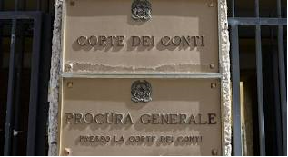
DDL Riforma Corte dei Conti
Il Senato ha approvato 27 dicembre 2025 in via definitiva il Ddl sulla Corte dei Conti, confermando il testo licenziato dalla Camera.
Il provvedimento, una volta pubblicato in Gazzetta Ufficiale, sarà legge.
I sì a favore del Ddl sono stati 93, i no 51, gli astenuti 5.

Slide 3
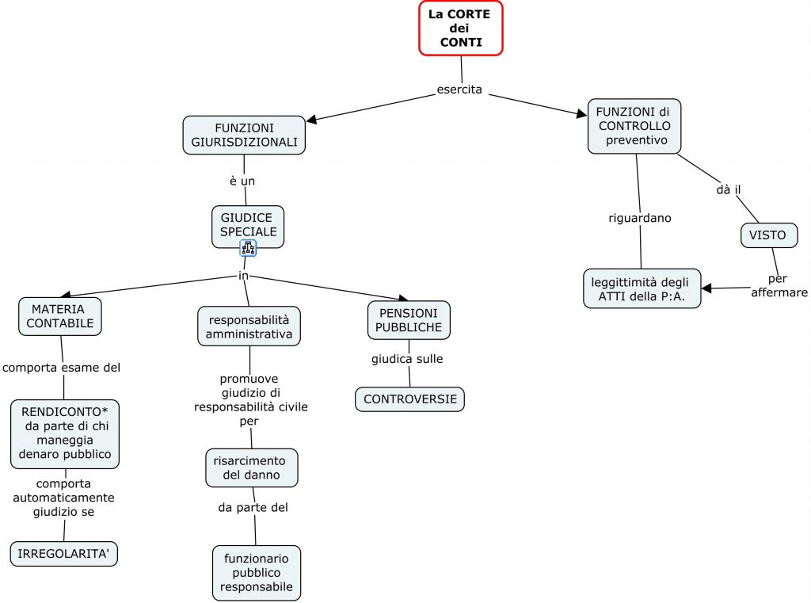
Cosa è e cosa fa la Corte dei Conti
La Corte dei conti fu istituita nel 1862 per controllare le spesa dello Stato e in questo modo evitare sprechi di soldi pubblici. Nei decenni successivi, anche durante il ventennio fascista, la sua organizzazione venne modificata varie volte. Le trasformazioni più profonde risalgono però all’approvazione della Costituzione e all’istituzione di leggi come la cosiddetta Finanziaria, nel 1978, e la riforma del bilancio dello Stato del 1988.
La Corte ha una funzione di controllo preventivo e successivo. L’articolo 100 della Costituzione prevede che i magistrati contabili facciano una valutazione preventiva sulla legittimità degli atti proposti dal governo e una successiva sulla gestione del bilancio statale.

Slide 4

Il Giudice Contabile
La Corte dei Conti non esamina soltanto le spese delle amministrazioni centrali, come i ministeri, ma anche delle regioni, degli enti locali e degli enti sovvenzionati dallo Stato.
La Corte dei conti ha anche il ruolo di giudice contabile attraverso la procura generale, che giudica le responsabilità di chi provoca un danno alle finanze dello Stato, per esempio con una spesa ritenuta eccessiva.
NB: Nella maggior parte dei casi il danno viene causato da persone che hanno un legame particolarmente stretto con la pubblica amministrazione, come i dipendenti pubblici o chi presta servizi allo Stato.

Slide 5
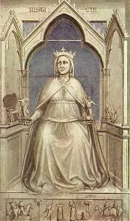
Azione Giurisdizionale
L’azione giurisdizionale viene esercitata da un magistrato, chiamato pubblico ministero contabile: spesso a svolgere questo ruolo è il procuratore regionale, che dirige la procura di ciascuna regione. L’ente danneggiato, per esempio un comune o una regione, deve segnalare i danni alla procura della Corte dei conti che valuterà l’inizio di un’azione di verifica della responsabilità amministrativa.
Un’altra competenza della Corte dei conti è il giudizio relativo alle controversie legate alle pensioni, per esempio verificando l’effettivo diritto di una persona a ricevere la pensione.

Slide 6
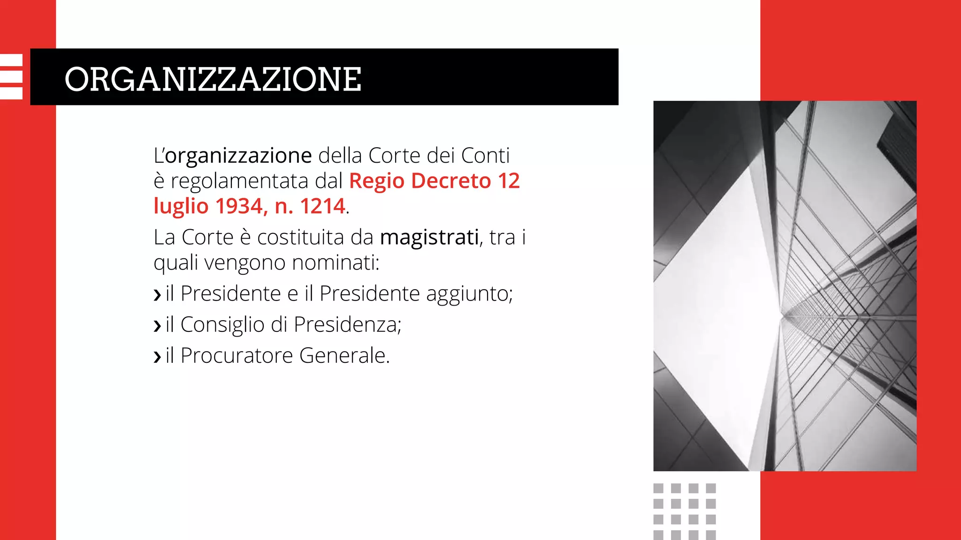
Struttura organizzativa
Per fare tutte queste cose la Corte dei conti ha una struttura organizzativa piuttosto articolata.
C’è un presidente (attualmente è Guido Carlino), un presidente aggiunto, un capo di gabinetto, un procuratore generale e un consiglio di presidenza.
Il consiglio è composto dai vertici della Corte oltre a quattro membri, due eletti dalla Camera e due dal Senato, più altri quattro eletti tra i magistrati della Corte dei conti.

Slide 7

Modalità di selezione e organizzazione
Il presidente viene nominato con decreto del presidente della Repubblica su proposta del presidente del Consiglio, sentito il parere del consiglio di presidenza.
I magistrati della Corte dei conti vengono assunti tramite un concorso pubblico a cui possono partecipare magistrati ordinari, amministrativi, avvocati, militari, impiegati e funzionari pubblici in possesso dei requisiti richiesti.
In totale i dipendenti sono quasi 2.700.

Slide 8

CORTE DEI CONTI E PNNR
La Corte dei Conti, inoltre, esercita un controllo concomitante e continuo sul PNRR insieme alla Commissione europea.
La riforma taglia questo controllo lasciandolo soltanto alla Commissione Europea.
Il controllo concomitante è stato introdotto dai governi proprio in chiave collaborativa.
Previsto dal 2009, rivitalizzato nel 2020 durante la pandemia, è stato indirizzato sul PNRR in coerenza con quanto chiesto dall’Europa.
Molti Paesi hanno una Corte dei conti.
Oltre a limitare i poteri del controllo concomitante, il governo limita le contestazioni per danno erariale ai soli casi di dolo, cioè di volontà nel procurare il danno, escludendo la colpa grave dei funzionari pubblici.

Slide 9

FUNZIONI ATTUALI RIGUARDO AL PNNR
In merito al PNRR, la Corte dei conti ha il compito di controllare le spese e l’efficienza dei bandi e dei progetti. Almeno ogni sei mesi deve essere presentata una relazione al parlamento sullo “stato di attuazione del PNRR".
L’intento è quello di ridurre le lungaggini burocratiche, visto che i progetti del piano sono finanziati con fondi europei e devono essere completati entro scadenze fisse: eventuali ritardi causerebbero la perdita dei fondi.
Oltre alle relazioni semestrali, ha anche una funzione chiamata “controllo concomitante”, di cui negli ultimi giorni si è parlato spesso sui giornali. Questa funzione consente ai magistrati contabili di intervenire con controlli e relazioni su un singolo progetto per mettere in guardia il governo da possibili problemi, come è avvenuto negli ultimi mesi con gli asili nido o le infrastrutture idriche.

Slide 10

INTERVENTO DELLA RIFORMA
La riforma riduce la capacità di intervento dei giudici contabili nelle decisioni della politica: la maggioranza di destra li ritiene troppo invadenti e in gran parte responsabili delle lungaggini burocratiche che si generano per la cosiddetta “paura della firma”, un problema dibattuto da tempo e che indica la tendenza dei funzionari pubblici a vari livelli (spesso sindaci o amministratori locali) a rimandare decisioni o ritardare lavori per paura di possibili conseguenze giudiziarie nei loro confronti, anche a costo di bloccare procedure importanti.

Slide 11
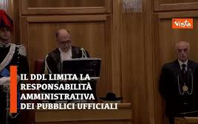
CONTENUTI RIFORMA
Conseguenze
Finanze pubbliche
Da oggi, in presenza di grave colpa, il danno arrecato alle finanze pubbliche, sarà risarcibile solo entro il limite massimo del 30% del pregiudizio accertato. La parte restante non verrà recuperata e resterà a carico della collettività.
Si introducono meccanismi di esonero automatico dalla responsabilità, legati al silenzio della Corte dei conti in sede di controllo di legittimità o di parere.
Il testo prevede un «doppio tetto al risarcimento» per la responsabilità amministrativa: significa che qualora venga accertato un danno erariale dai magistrati, questo debba poi essere risarcito in una misura massima del 30%, e comunque non oltre le due annualità dello stipendio lordo.

Slide 12

Cosa Accade
Il Ddl rende strutturale lo scudo erariale introdotto durante il Covid nel 2020 e finora prorogato fino a tutto il 2025.
La sua prima parte, che entrerà subito in vigore, modifica le funzioni della Corte introducendo il doppio tetto al risarcimento per responsabilità amministrativa.
In sostanza, l’ammontare del risarcimento per l’amministratore condannato per danno erariale calcolato dal giudice contabile dovrà essere risarcito nella misura massima del 30% del pregiudizio accertato e comunque non oltre due annualità di stipendio lordo. Viene poi ampliato il controllo preventivo sugli atti, introducendo un controllo preventivo “a chiamata” su quelli individuati dalle amministrazioni.

Slide 13

Possibilità per il dirigente
Il dirigente avrà tre opzioni:
1) potrà chiedere un parere alla sezione di controllo della Corte, che avrà 30 giorni di tempo per rispondere pena lo scattare di una sorta di silenzio assenso: il parere si intenderà favorevole e il richiedente sarà esente da qualsiasi responsabilità.
2) in alternativa il dirigente potrà decidere di sottoporre l’atto al controllo preventivo della magistratura contabile. Anche in questo caso, se la risposta non arriva entro trenta giorni, il richiedente viene esentato da ogni responsabilità.
3) infine, se il dirigente non interloquisce con la Corte e adotta un atto illegittimo, viene indagato e condannato per danno erariale.

Slide 14

Punti deboli
Il nuovo testo espande in maniera abnorme l’ambito del controllo preventivo degli atti
e fornisce agli amministratori uno “scudo” di fatto per quel che accade dopo.
Non solo: il risarcimento erariale, quello dovuto da funzionari e amministratori che causano un danno economico allo Stato, viene limitato senza eccezioni al 30% del danno accertato o due annualità di stipendio.
Insomma, “viene trasformato in una sanzione limitata” e il resto lo pagheranno “i cittadini con le tasse“,

Slide 15
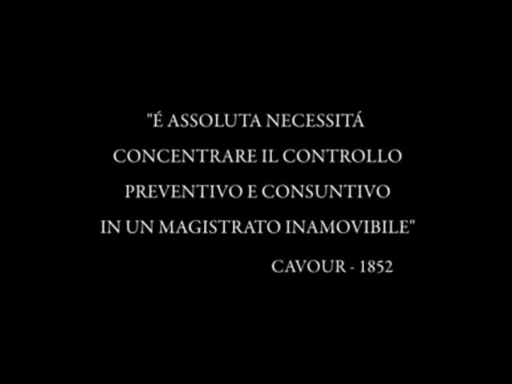
TEMPI DI CONTROLLO
Il controllo preventivo sugli atti è ristretto a trenta giorni entro i quali il tribunale contabile dovrà esprimersi sulla legittimità di un atto su cui gli viene chiesto un parere.
Trascorso quel tempo, nel caso non si fosse pronunciato, scatta una forma di silenzio assenso: il parere è da intendersi favorevole e chi lo ha richiesto è esentato da qualsiasi responsabilità.
NB: Ciò compromette il potere di controllo e le garanzie di trasparenza.
Infine il testo procede a una riorganizzazione dell’organismo: sono accorpate le sezioni regionali centrali, con i loro magistrati che dovranno svolgere sia funzioni di controllo che giurisdizionali e consultive. Ancora una mini separazione delle funzioni per i magistrati contabili requirenti e giudicanti e vengono accresciuti i poteri del procuratore generale.

Slide 16

Effetti
Riduce drasticamente la responsabilità per colpa grave,
Introduce veri e propri salvacondotti preventivi,
Limita persino il risarcimento del danno.
Non tutela le risorse pubbliche, mentre proteggere chi governa dalle conseguenze delle proprie scelte” in quanto la limitazione della responsabilità erariale anche per i casi di colpa grave, unita al fatto che la prescrizione inizierà a decorrere, anche nel caso di occultamento doloso del fatto, nel momento della commissione del fatto e non nel momento della scoperta
La disparità di trattamento sotto il profilo della responsabilità introdotta dal provvedimento rappresenta un grave vulnus al principio di uguaglianza. La paura della firma, infatti, è propria di tutti i professionisti, si pensi ai medici o agli avvocati: i cittadini cioè rispondono sempre e comunque delle proprie azioni, mentre, con il disegno di legge, si afferma nuovamente il principio che gli uomini di potere non rispondono pienamente dei danni causati”.

Slide 17

Decreti Delegati
La seconda parte della riforma andrà invece attuata con decreti delegati e inciderà sull’organizzazione della Corte e sui poteri del procuratore generale.
Sul fronte organizzativo, verranno accorpate le sezioni centrali regionali, i cui magistrati dovranno svolgere sia funzioni di controllo che giurisdizionali e consultive.
Infine si introdurrà anche per la magistratura contabile la separazione per funzioni di magistrati requirenti e giudicanti e si aumenteranno i poteri del procuratore generale, anche quelli sui procuratori regionali.

Slide 18
NELLA COSTITUZIONE
La Corte dei conti è La magistratura chiamata dalla Costituzione a garantire che le risorse pubbliche siano destinate ai servizi alla collettività e non siano sprecate, per imperizia o corruzione.
LA RIFORMA segna un passo indietro nella tutela dei bilanci pubblici e inaugura una fase in cui il principio di responsabilità nella gestione del denaro dei cittadini risulta sensibilmente indebolito

